Slide 1
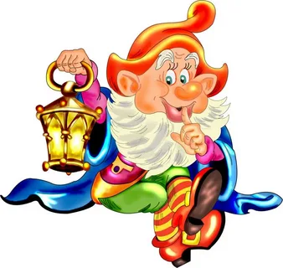
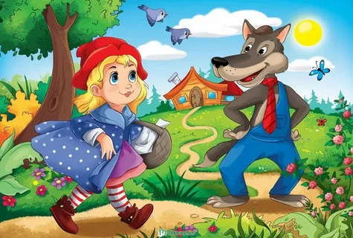
Герои сказок на звуки н- нь
Автор – составитель: С.Н. Белова

Slide 2
Игра для детей старшего дошкольного возраста.
Цель: дифференциация звуков н-нь на материале героев сказок.
Задания:
- Выбери героев, в названии которых «Н» звучит твердо, мягко;
- Определи место звуков Н,НЬ в словах;
- В каких словах нет данных звуков?

Slide 3
Налетела злая вьюга, Герда потеряла друга. В царство льда умчался Кай. Герда, Герда выручай! Вьюга кружит вправо, влево в сказке -

Slide 4
Деревянный озорник, из сказки в нашу жизнь проник. Любимец взрослых и детей, смельчак и выдумщик затей. Проказник, весельчак и плут. Скажите, как его зовут?

Slide 5
Во дворце она живет и все время слезы льет. Ах, как хочет царь-отец плачу положить конец!

Slide 6
Хрю-хрю-хрю – каких три братца больше волка не боятся, потому что зверь тот хищный не разрушит дом кирпичный?

Slide 7
В шляпе с круглыми полями и в штанишках до колен. Занят разными делами, лишь учиться ему лень.

Slide 8
Она была подружкой гномов и вам конечно же знакома.

Slide 9
Взяв для подкрепления баночку варенья, отправляется в полет человечек – вертолет.

Slide 10
Молодцы!

